Slide 1

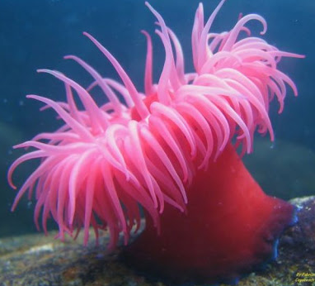
Биология
7
класс
Тема:
Морские кишечнополостные

Slide 2
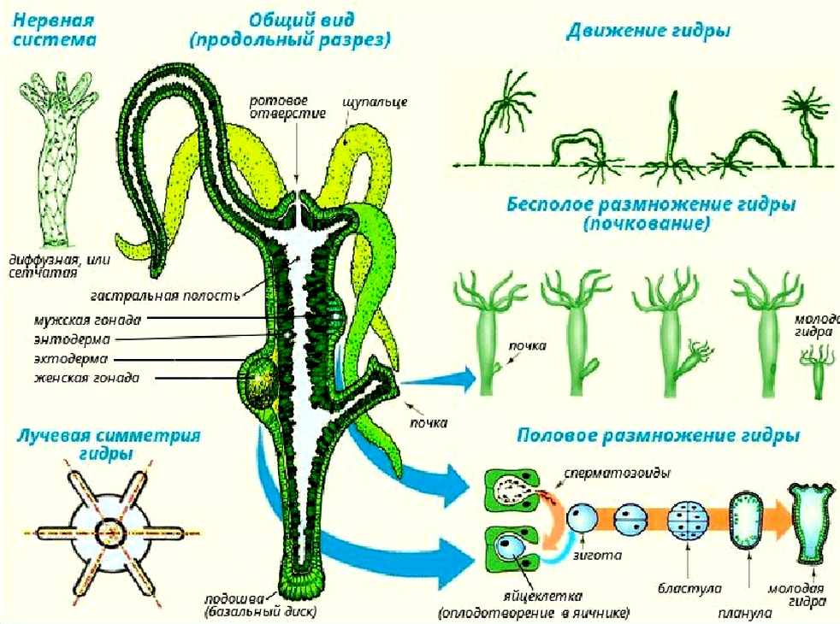
ПРЕСНОВОДНАЯ ГИДРА

Slide 3
ПРОВЕРИМ ДОМАШНЮЮ РАБОТУ
Зигота – это яйцеклетка:
а) оплодотворенная;
б) зимующая;
в) не оплодотворенная.

Slide 4
ПРОВЕРИМ ДОМАШНЮЮ РАБОТУ
Зигота – это яйцеклетка:
а) оплодотворенная;
б) зимующая;
в) не оплодотворенная.

Slide 5
ПРОВЕРИМ ДОМАШНЮЮ РАБОТУ
Составьте пару из названий клеток и соответствующих им функции:
а) кожно-мышечные клетки 1) восприятие раздражений
б) стрекательные клетки 2) регенерация
в) нервные клетки 3) пищеварение
г) промежуточные клетки 4) покровная, двигательная
д) жгутиковые клетки 5) выделение пищеварительного сока
е) железистые клетки 6) парализация жертвы, защита

Slide 6
ПРОВЕРИМ ДОМАШНЮЮ РАБОТУ
а) кожно-мышечные клетки | 4) покровная, двигательная
б) стрекательные клетки | 6) парализация жертвы, защита
в) нервные клетки | 1) восприятие раздражений
г) промежуточные клетки | 2) регенерация
д) жгутиковые клетки | 3) пищеварение
е) железистые клетки | 5) выделение пищеварительного сока

Slide 7
СЕГОДНЯ НА УРОКЕ
1
Актинии- цветы моря
Колониальные коралловые полипы
2
Как жалят медузы?
3
Значение и происхождение
4

Slide 8
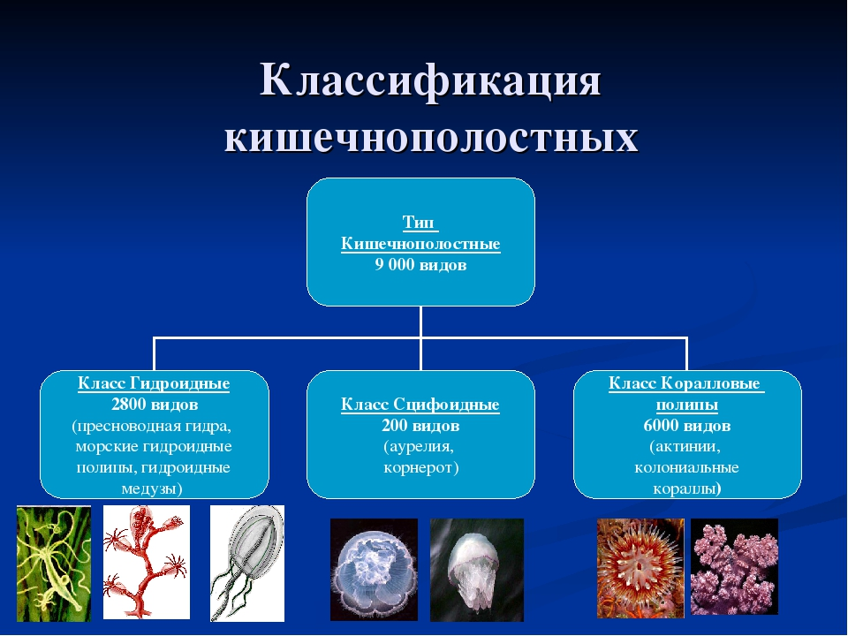
ТИП КИШЕЧНОПОЛОСТНЫЕ

Slide 9
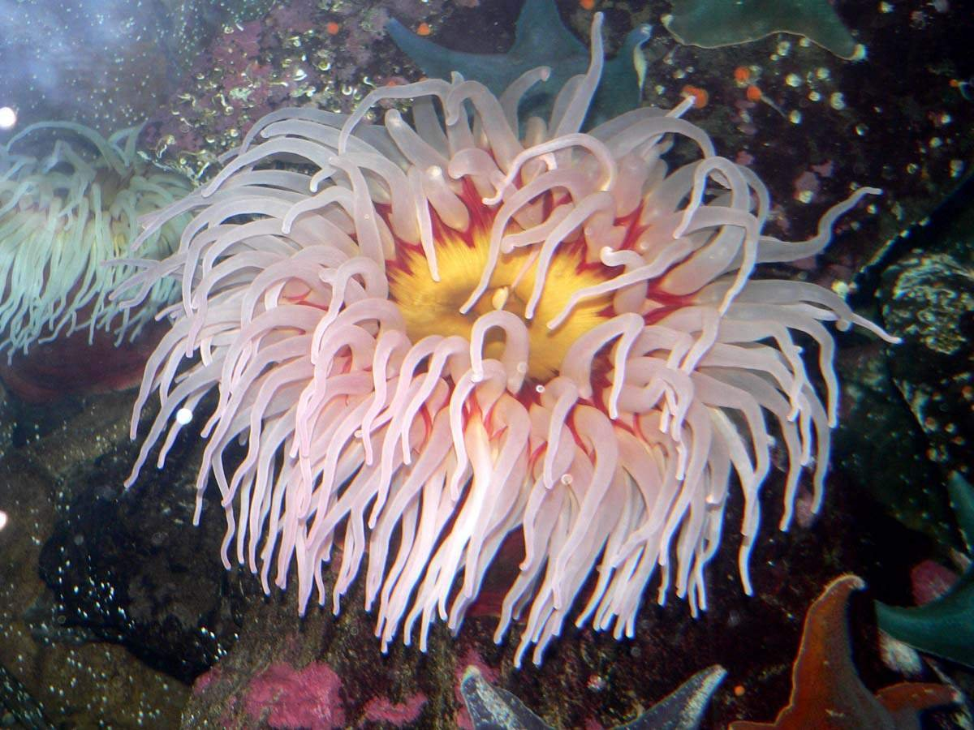
АКТИНИИ
Царство: Животные
Тип: Стрекающие
Класс: Коралловые
полипы
Отряд: Морские
кишечнополостные
Семейство: Актинии
Род: Актинии
Вид: Actiniaria Нertwig

Slide 10
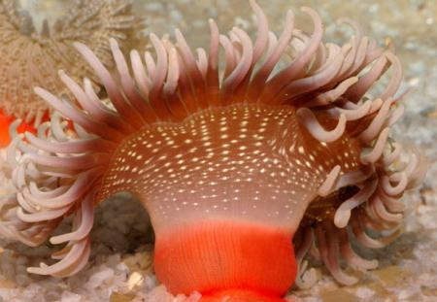
ВНЕШНЕЕ СТРОЕНИЕ
Тело имеет вид цилиндра с многочис-
ленными короткими толстыми щупальцами.

Slide 11
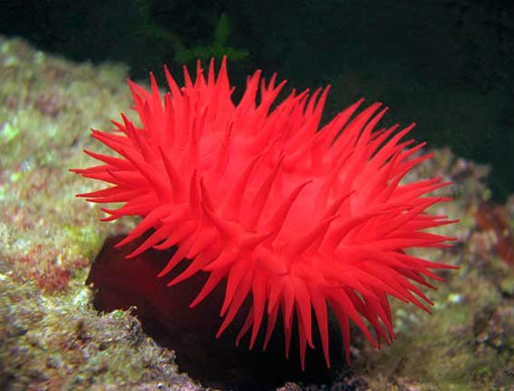
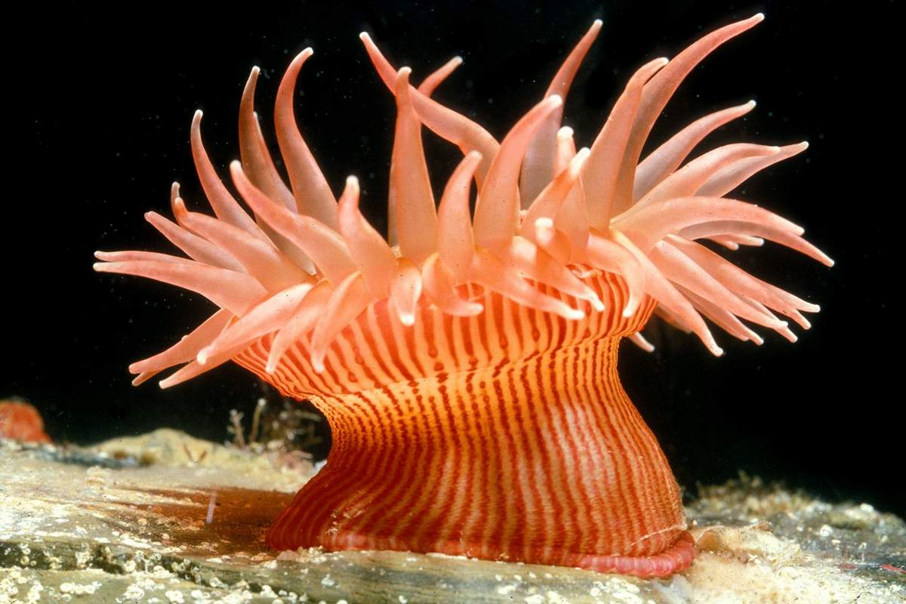
СРЕДА ОБИТАНИЯ – ДНО МОРЕЙ

Slide 12
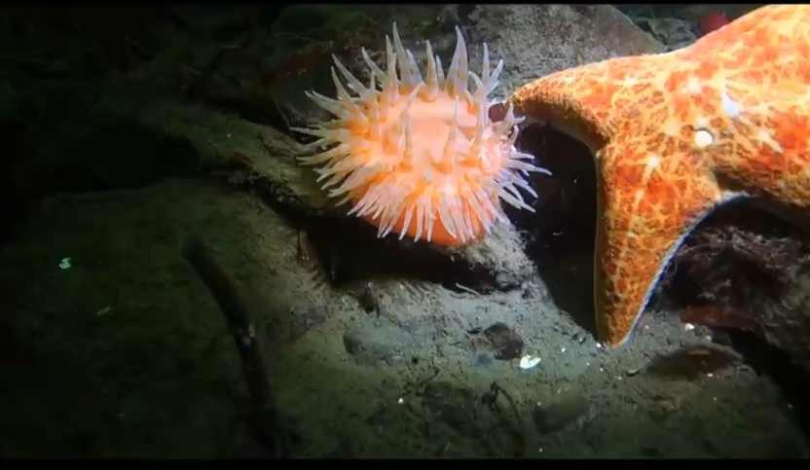
ОСОБЕННОСТИ ПЕРЕДВИЖЕНИЯ

Slide 13
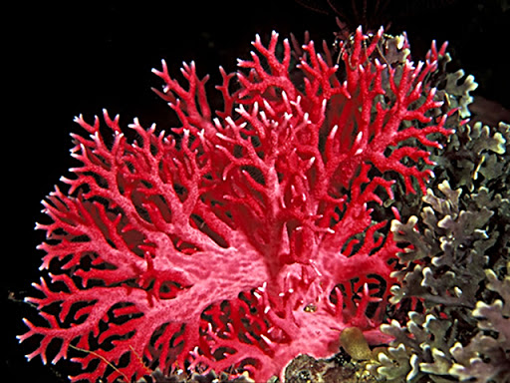
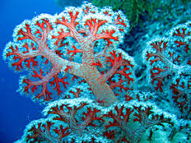
КОЛОНИАЛЬНЫЕ КОРАЛЛОВЫЕ ПОЛИПЫ
Это сотни и тысячи особей полипов, нижняя часть колонии минерализуется и образует известковый или роговой скелет.

Slide 14
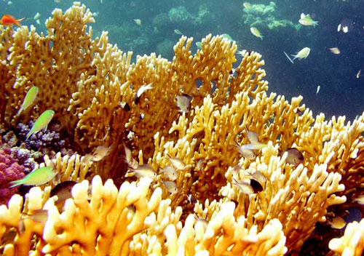
ПИТАНИЕ
Питаются мелкими животными (мелкие рачки и личинки и др.)

Slide 15
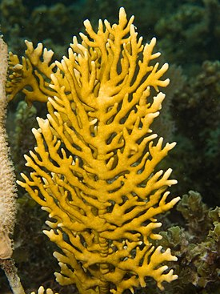
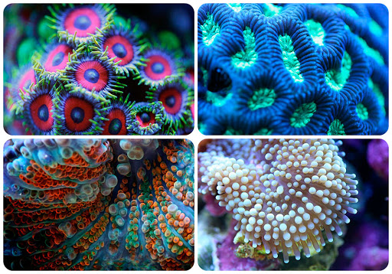
ОСОБЕННОСТИ

Slide 16
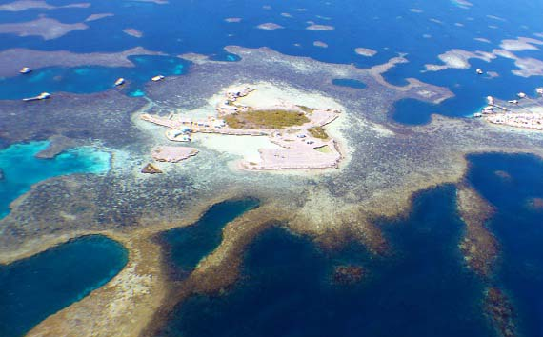
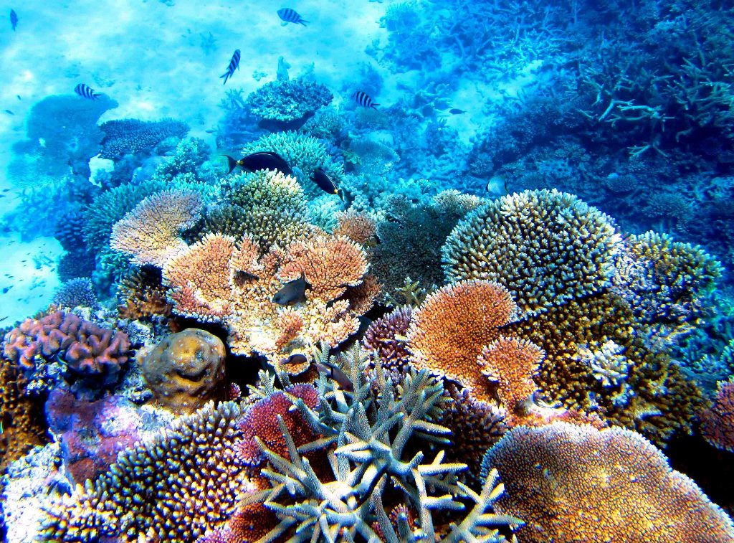
ОБРАЗОВАНИЕ КОРАЛЛОВЫХ ОСТРОВОВ

Slide 17
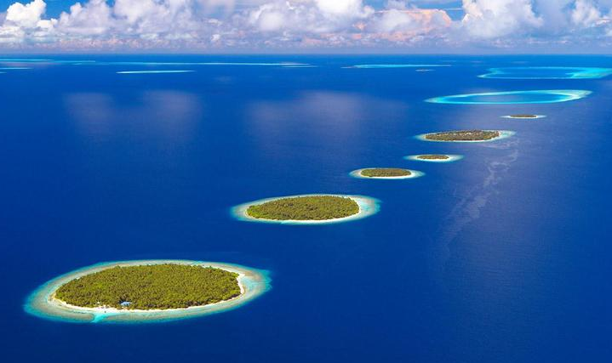
АТОЛЛ- ЭТО КОРАЛЛОВЫЙ ОСТРОВ
Острова бывают разной формы, основой являются потухшие вулканы. Но без помощи этих крохотных коралловых полипов ничего бы не получилось.

Slide 18
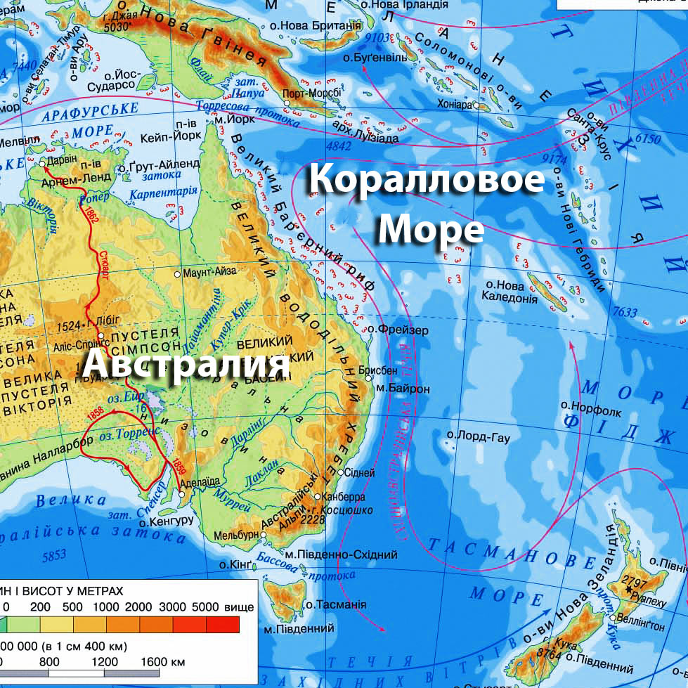
ЭКОЛОГИЯ КОРАЛЛОВЫХ ПОЛИПОВ
Большой Барьерный риф — крупнейший в мире коралловый риф, который находится в Тихом океане и состоит из 3 тысяч отдельных коралловых рифов и 900 островов в Коралловом море.

Slide 19
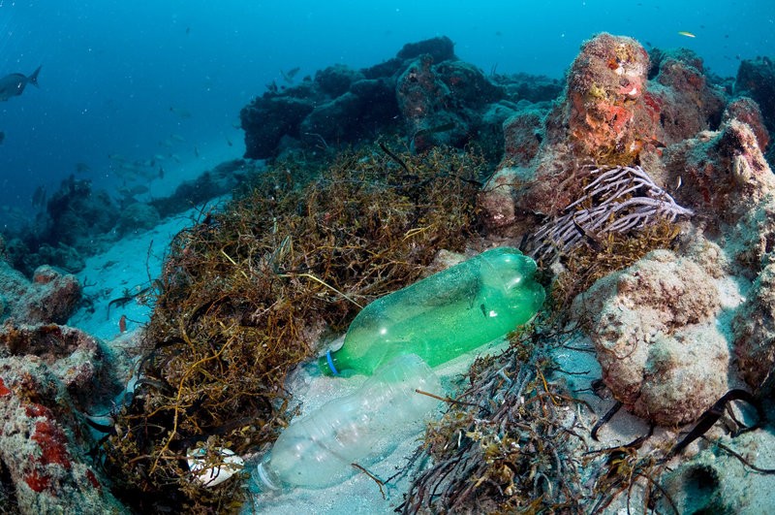
ОХРАНА ПРИРОДНЫХ ОБЪЕКТОВ
Он является самым большим на Земле природным объектом, образованным живыми организмами. В 1981 году риф был включен в список объектов Всемирного наследия.

Slide 20
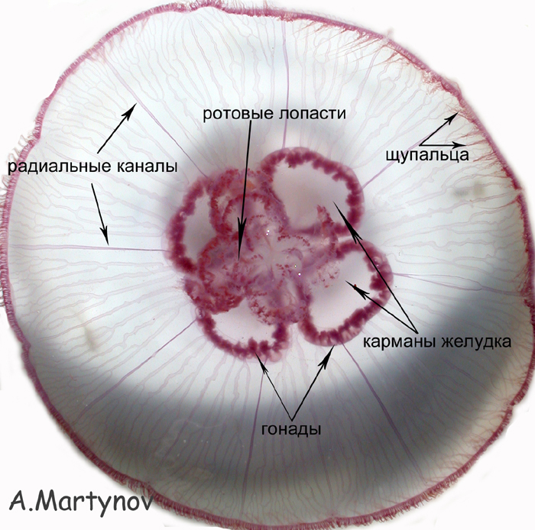
СЦИФОИДНЫЕ МЕДУЗЫ
Тело медузы состоит из полупрозрачной студнеобразной
массы. Формой они напоминают зонтики. Ротовое отверстие
расположено в центре нижней стороны тела. Вокруг
ротового отверстия и по краям зонтика имеются многочисленные
щупальца.

Slide 21
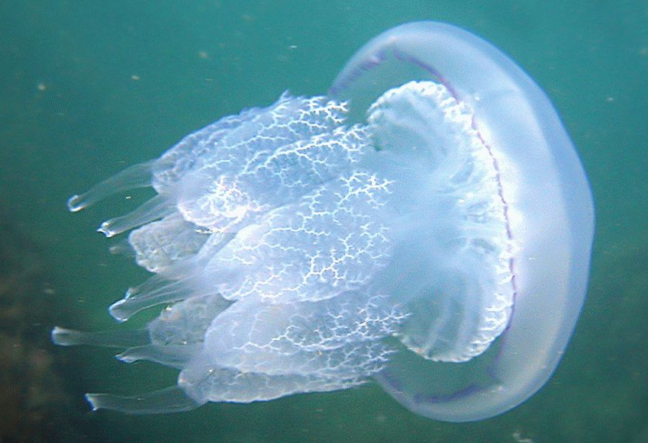
ОСОБЕННОСТИ СТРОЕНИЯ
Стенка тела, так же как у всех кишечнополостных, двухслойная, но с очень большим содержанием промежуточного вещества.

Slide 22
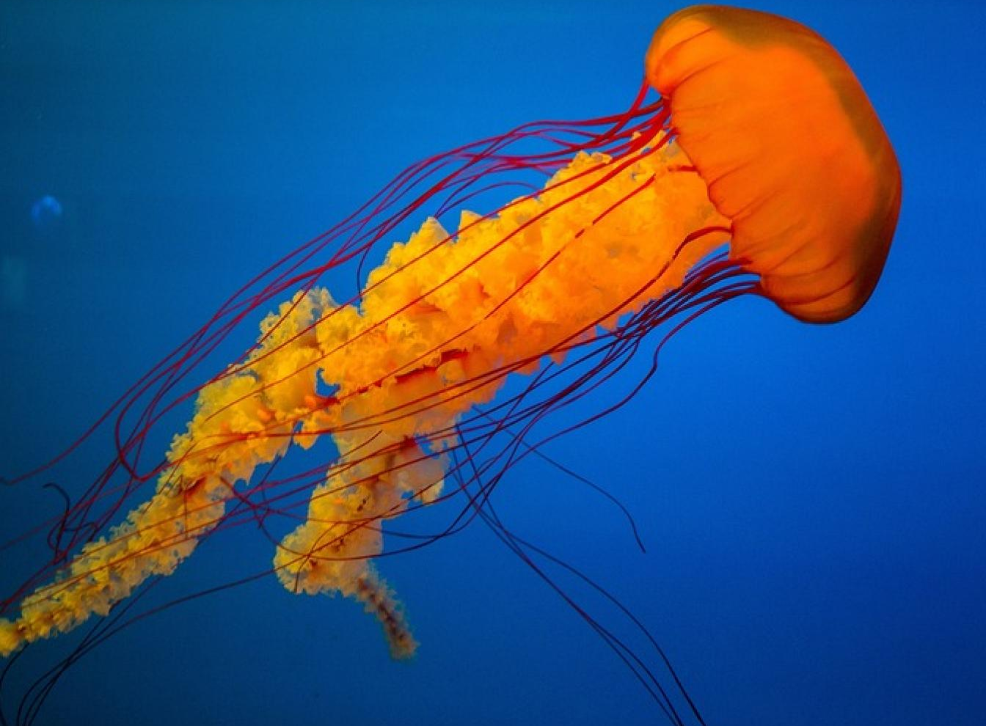
ОСОБЕННОСТИ ПЕРЕДВИЖЕНИЯ
При резком сокращении мышц медузы происходит сильное выталкивание
воды из под зонтика, что создает реактивную силу и медуза
плывет выпуклой стороной тела вперед.

Slide 23
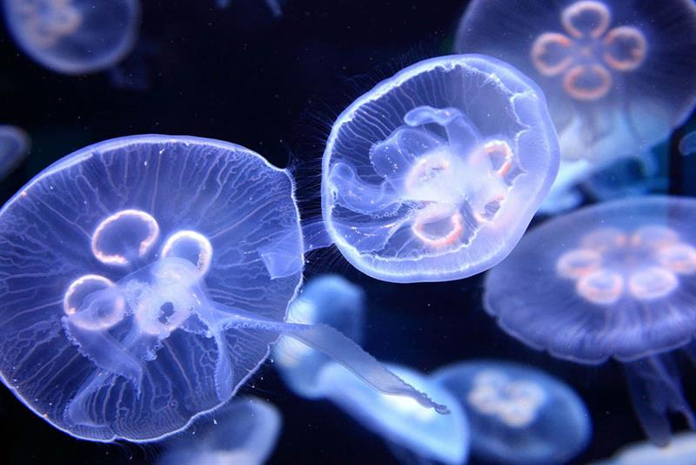
УШАСТАЯ АУРЕЛИЯ – МОРСКАЯ «ТАРЕЛОЧКА»
Населяет прибрежные воды морей умеренного и тропического поясов, в том числе — Чёрное и Средиземное моря.

Slide 24
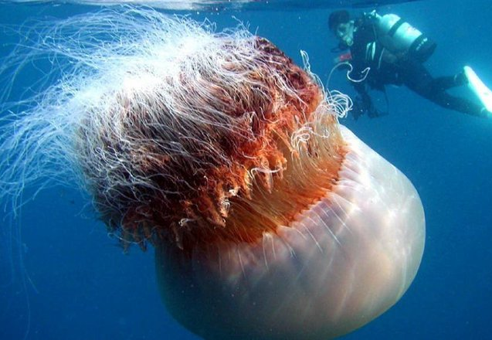
АРКТИЧЕСКАЯ ЦИАНЕЯ
Это самая большая медуза из всех, обитающих в водах Мирового океана. Рекордный экземпляр этого вида имел диаметр купола 2,3 метра. Но самое впечатляющее — это то, что длина ее «хвоста» превышала 36 метров!
Notes:
Арктическая цианея — это самая большая медуза из всех, обитающих в водах Мирового океана. Рекордный экземпляр этого вида имел диаметр купола 2,3 метра. Но самое впечатляющее — это то, что длина ее «хвоста» превышала 36 метров! Но ученые отмечают, что диаметром около 2-х метров обладают крайне редкие экземпляры. Обычные размеры представителей этого вида — около 60-70 сантиметров.
Источник: https://travelask.ru/blog/posts/15683-arkticheskaya-tsianeya-samaya-bolshaya-meduza-v-mire

Slide 25
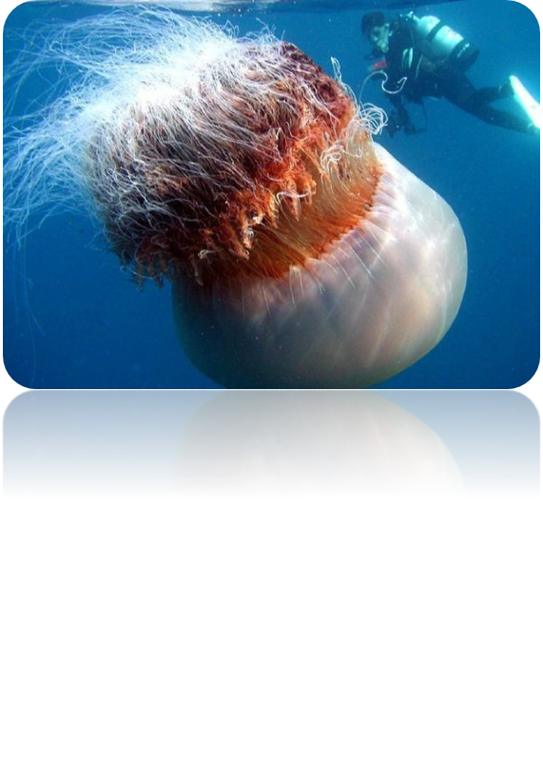
АРКТИЧЕСКАЯ ЦИАНЕЯ
Но ученые отмечают, что диаметром около 2-х метров обладают крайне редкие экземпляры. Обычные размеры представителей этого вида — около 60-70 сантиметров.
Notes:
Арктическая цианея — это самая большая медуза из всех, обитающих в водах Мирового океана. Рекордный экземпляр этого вида имел диаметр купола 2,3 метра. Но самое впечатляющее — это то, что длина ее «хвоста» превышала 36 метров! Но ученые отмечают, что диаметром около 2-х метров обладают крайне редкие экземпляры. Обычные размеры представителей этого вида — около 60-70 сантиметров.
Источник: https://travelask.ru/blog/posts/15683-arkticheskaya-tsianeya-samaya-bolshaya-meduza-v-mire

Slide 26
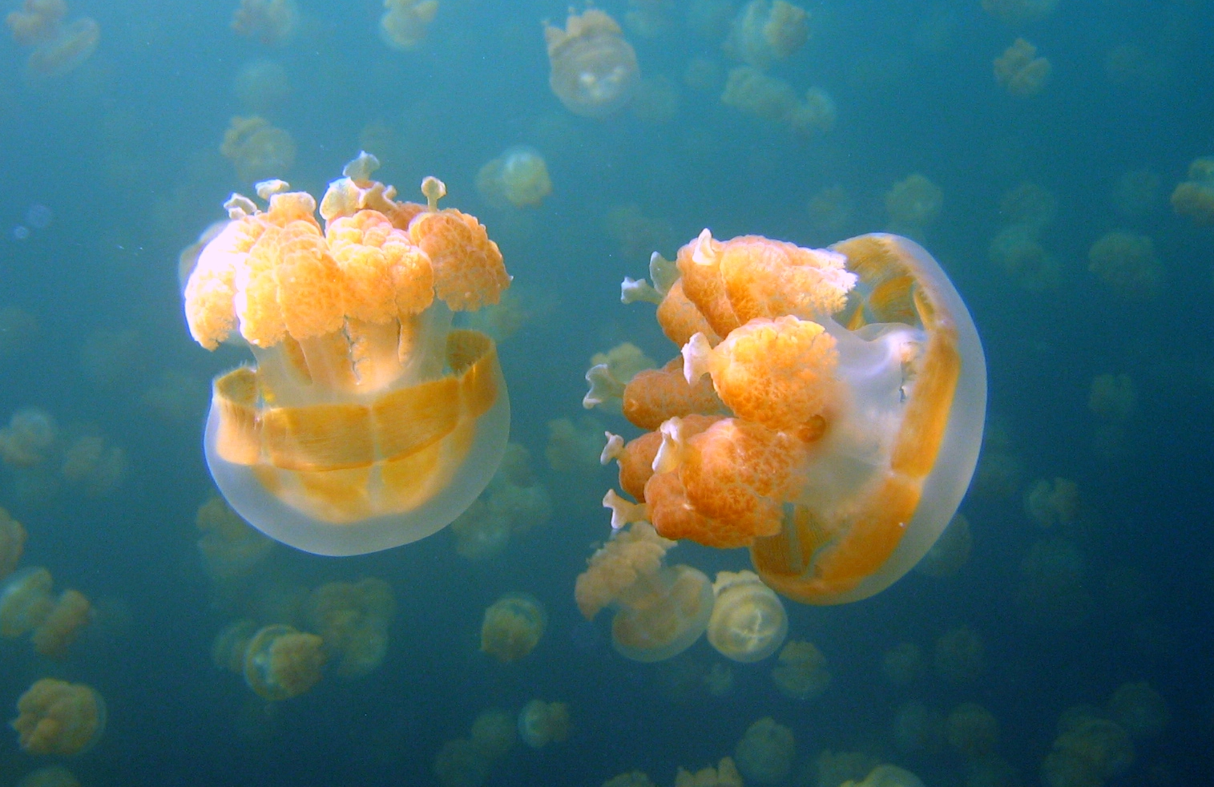
ОСОБЕННОСТИ РАЗМНОЖЕНИЯ

Slide 27
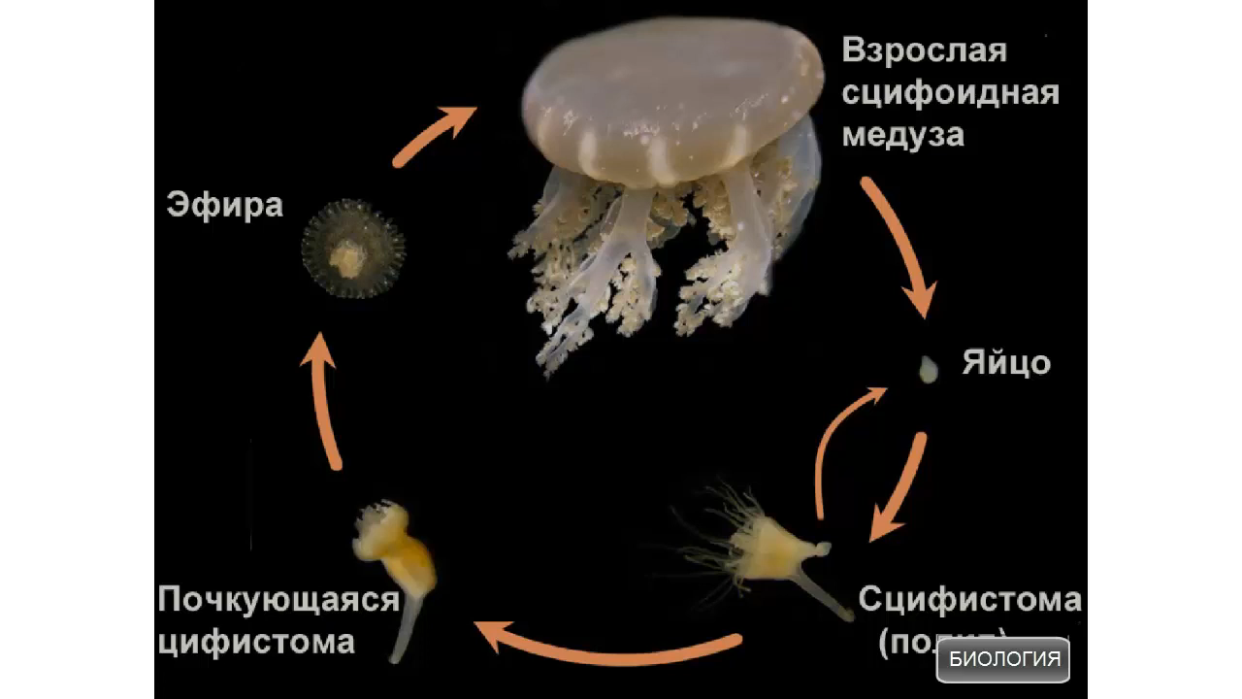
Особенности размножения

Slide 28
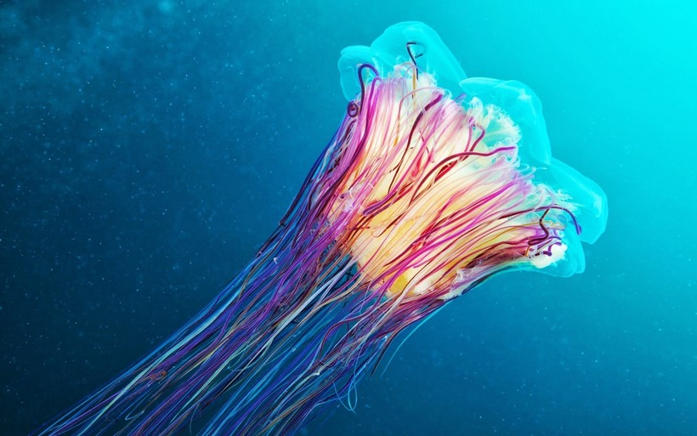
КАК ЖАЛЯТ МЕДУЗЫ?
Notes:
Волосистая цианея является морским хищником, который охотится на своих жертв при помощи ядовитых щупалец. Конечно, большую часть времени она просто пассивно перемещается под воздействием течений, поэтому ее нельзя назвать активным и коварным хищником. Но если в радиус действия ее щупалец попадется подходящий по размерам морской обитатель, она не упустит своего шанса.
Источник: https://travelask.ru/blog/posts/15683-arkticheskaya-tsianeya-samaya-bolshaya-meduza-v-mire

Slide 29

Как жалят медузы?

Slide 30
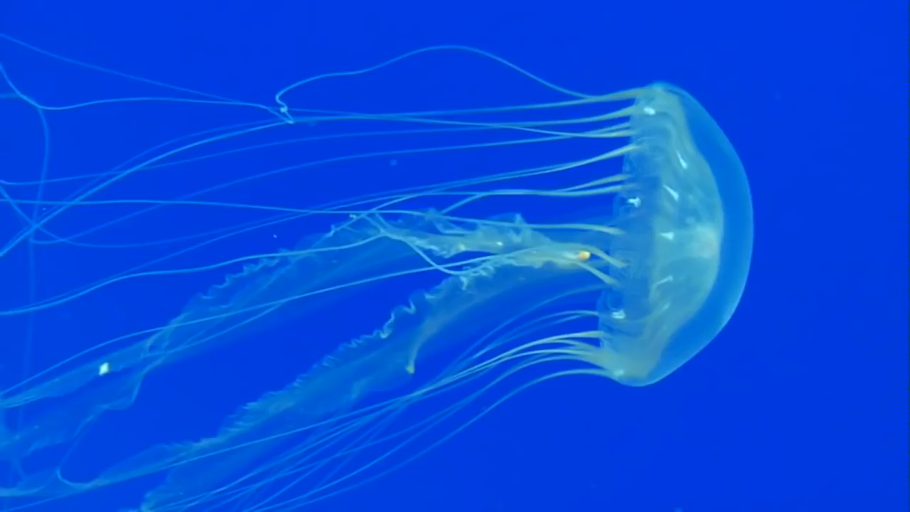
ЗНАЧЕНИЕ КИШЕЧНОПОЛОСТНЫХ

Slide 31
ПРОИСХОЖДЕНИЕ КИШЕЧНОПОЛОСТНЫХ
Слабая специализация клеток и способность к регенерации указывает на древность кишечно-
полостных. По мнению ученых, из древних колониальных жгутиковых вначале появились гидрообразные, а из них коралловые полипы
и медузы. Наличие клеток, способных к захвату и перевариванию пищи на теле кишечнополостных, является доказательством их родственного отноше-
ния с одноклеточными жгутиковыми животными.

Slide 32
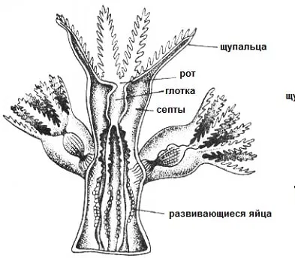
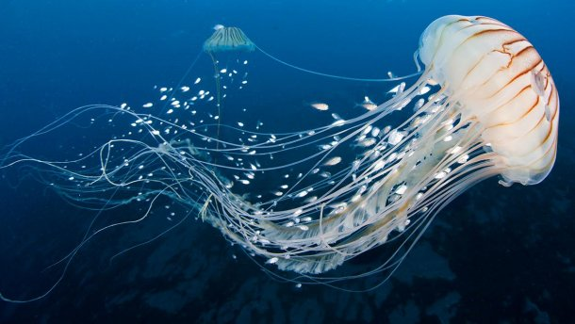
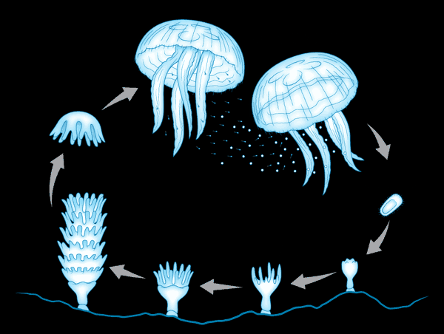
ОБОБЩЕНИЕ

Slide 33
ЗАДАНИЕ
Прочитать
§ 7
(стр.29-30)
Ответить
на вопросы письменно (стр. 29)
Выполнить
задания на стр. 30
Составить кластер на понятие «Значение кишечнополостных в природе и жизни человека»

